Slide 1
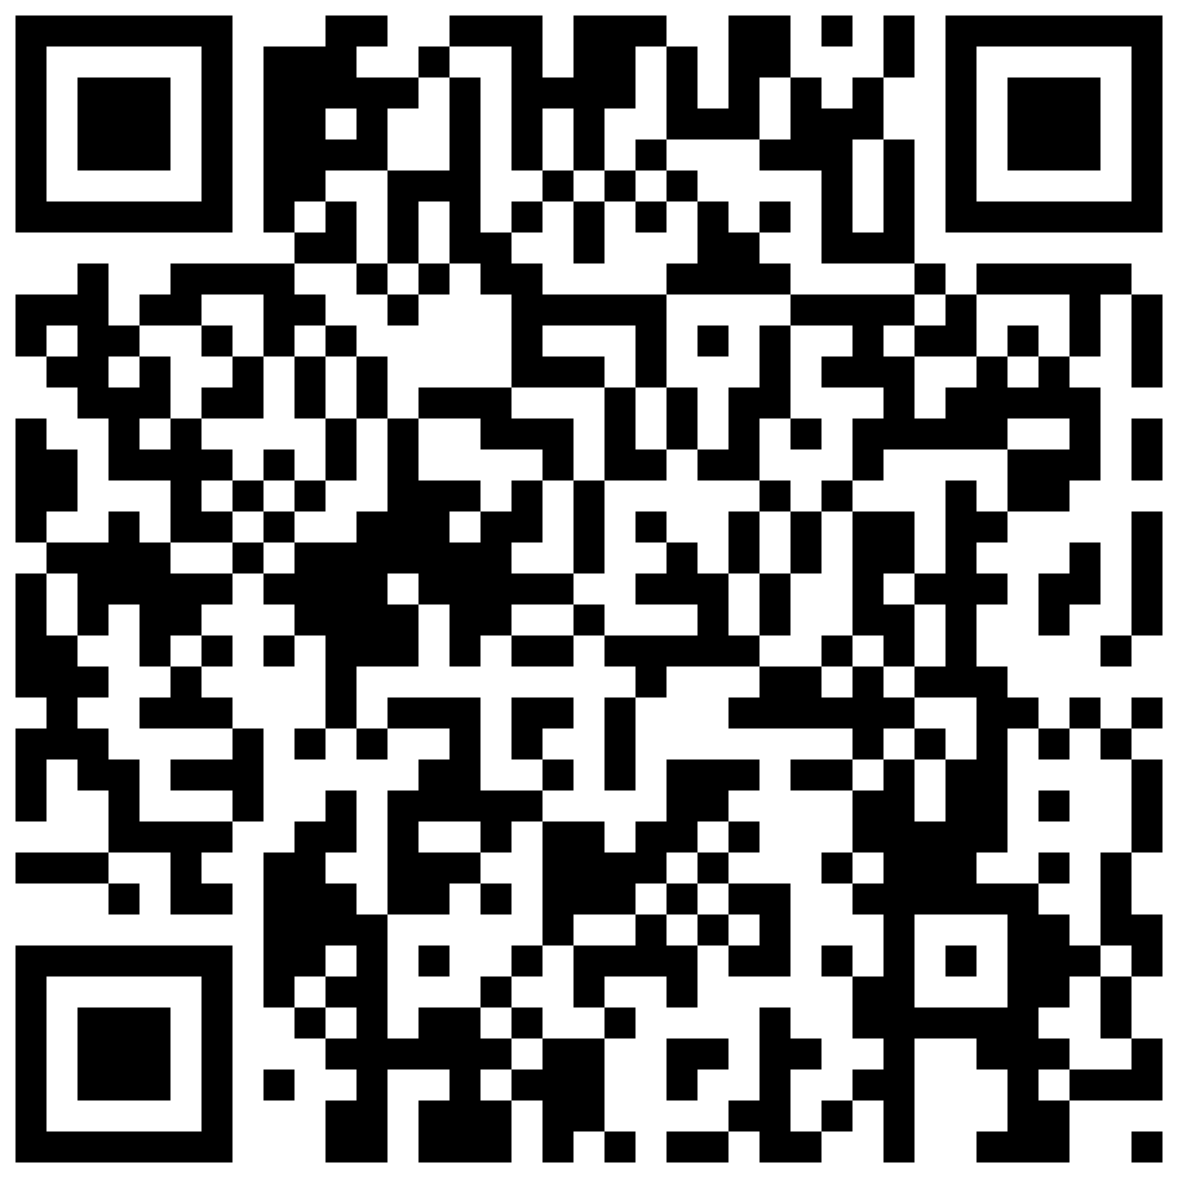





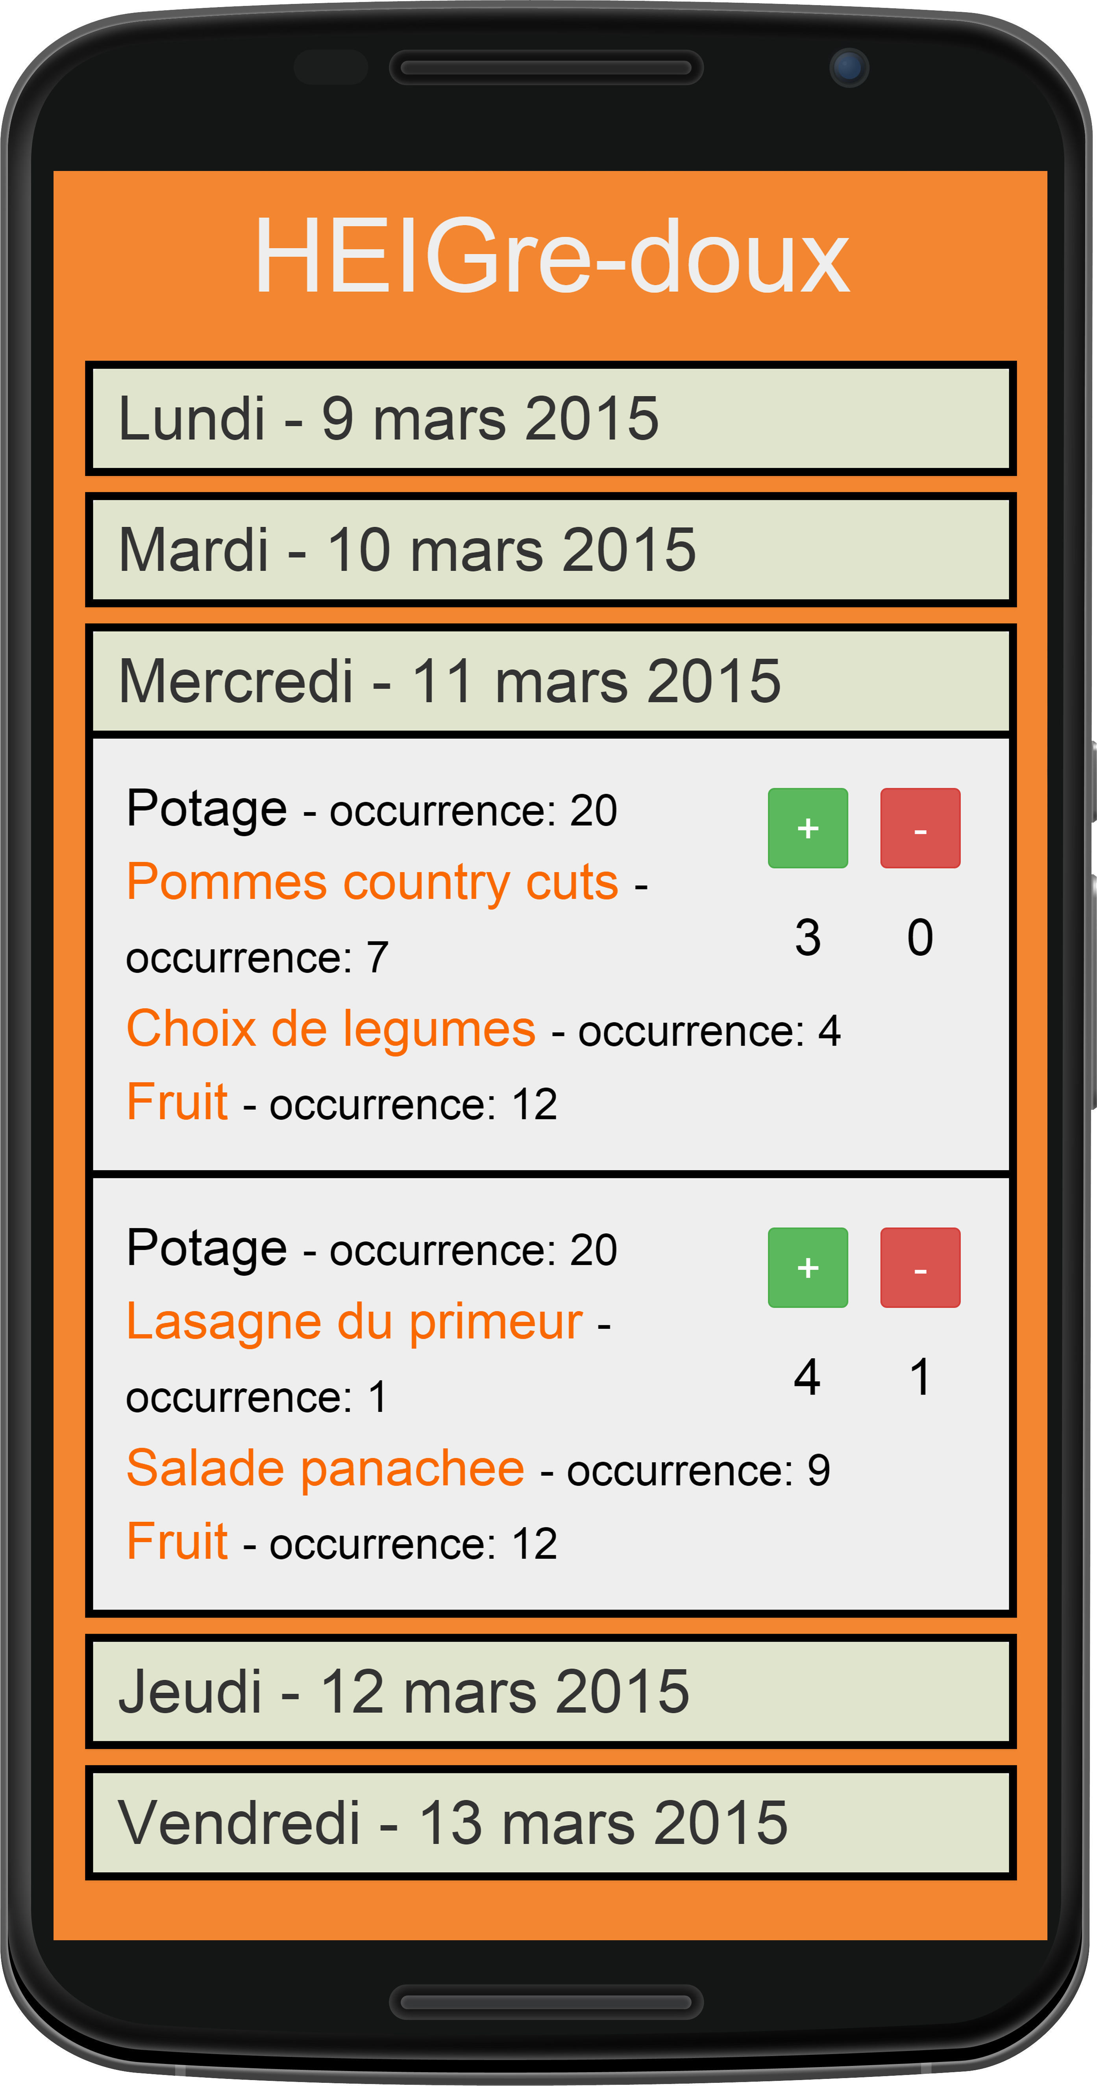
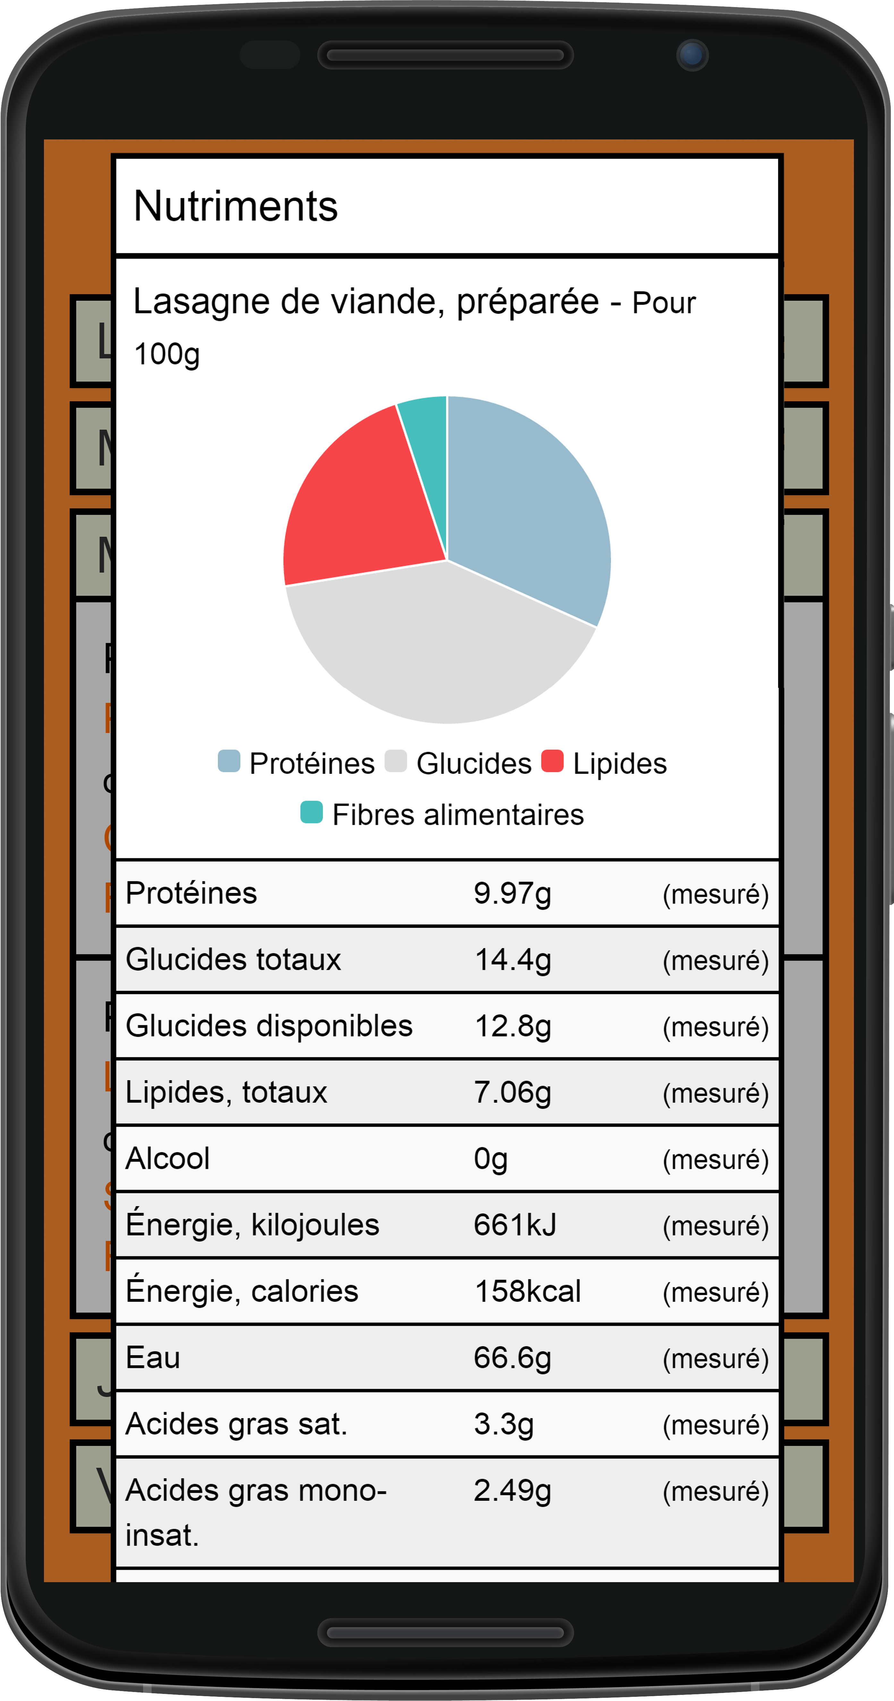
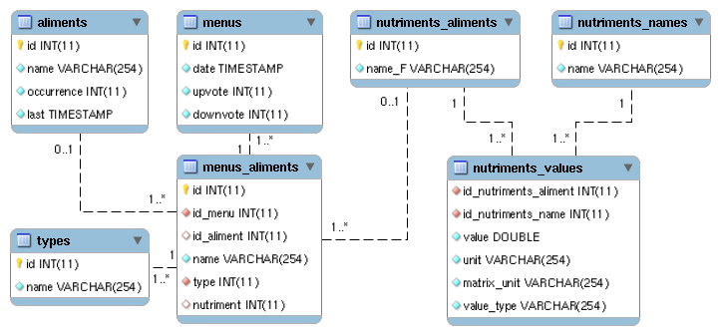
Filière TIC
Fork me on GitHub
HEIGre-doux
Léonard Berney, Sacha Bron
Fonctionnement de l’application
L’application est divisée en deux parties principales:
front end (client) et back end (serveur).
Le serveur se connecte régulièrement à la page web contenant les menus en format « .docx » et les télécharge si nécessaire.
Les fichiers sont ensuite analysés pour extraire et stocker les informations intéressantes.
La base de données (MySQL) est mise à jour avec les derniers menus.
Des statistiques (votes, valeurs nutritives, précédentes occurrences, origine de la viande) sont enregistrées.
Du côté du client, lorsque l’utilisateur désire consulter les menus, le serveur envoie la liste des menus de la semaine sous forme de JSON.
Le JSON contient toutes les informations requises par l’application pour pouvoir afficher la liste des menus de la semaine, ainsi que diverses statistiques.
Technologies utilisées
Le serveur est programmé en Scala, un langage de programmation fonctionnel, et utilise le framework Play.
L’utilisation de Play permet de rapidement avoir un serveur web fonctionnel en ayant à écrire une quantité minimale de code. Il permet, en outre, de gérer facilement un grand nombre de connexions.
L’application mobile contient une vue web écrite en HTML et JavaScript, et utilisant le framework AngularJS. Elle communique avec le serveur via une API (Application Programming Interface) RESTful, c’est-à-dire que les données sont transmises sur demande dans un format standard (JSON), sans dépendre de l’état de l’application. Ainsi, il est tout à fait possible de développer une autre application utilisant les données recueillie par le serveur.
Base de données
La base de données stocke tous les menus téléchargés ainsi que leur date et le nombre de votes qu'ils ont reçus. Chaque aliment est représenté avec son type (viande, légume, etc.), ainsi que ses valeurs nutritives. Le schéma de la base de donnée est le suivant:
HEIGre-doux est une application pour smartphone ayant pour objectif de consulter les menus de la cafétéria de la HEIG-VD. Ce projet se base principalement sur des technologies web.
Ce projet a été réalisé en deuxième année dans le cadre du cours de bases de données.
Fonctionnement de l’application
L’application est divisée en deux parties principales: front end (client) et back end (serveur).
Côté serveur
Téléchargement des menus de la semaine au format « .docx ».
Analyse des fichiers et récupérations des menus.
Mise à jour de la base de données MySQL avec les derniers menus.
Générations de diverses statistiques (votes, valeurs nutritives, précédentes occurrences, origine de la viande).
Côté client
Réception des menus de la semaine en format JSON.
Extraction des informations du JSON et affichage des menus.
Technologies utilisées
Le serveur est programmé en Scala et utilise le framework Play qui permet de rapidement avoir un serveur web fonctionnel en ayant à écrire une quantité minimale de code.
L’application mobile contient une vue web écrite en HTML et JavaScript avec le framework AngularJS. Elle communique avec le serveur via une API (Application Programming Interface) RESTful, c’est-à-dire que les données sont transmises dans un format standard (JSON), sans dépendre de l’état de l’application.
Base de données
La base de données stocke tous les menus téléchargés ainsi que leurs dates et le nombre de votes qu'ils ont reçus. Chaque aliment est représenté avec son type (viande, légume, etc.), ainsi que ses valeurs nutritives.
Fig. 1 – Interface principale et visualisation des nutriments.
Fig. 2 – Diagramme UML de la base de données.
Contacts:
leonard.berney@heig-vd.ch sacha.bron@heig-vd.ch

